Slide 1

CookCook Kit
언제 어디서든 맛있는 한끼 식사

Slide 2
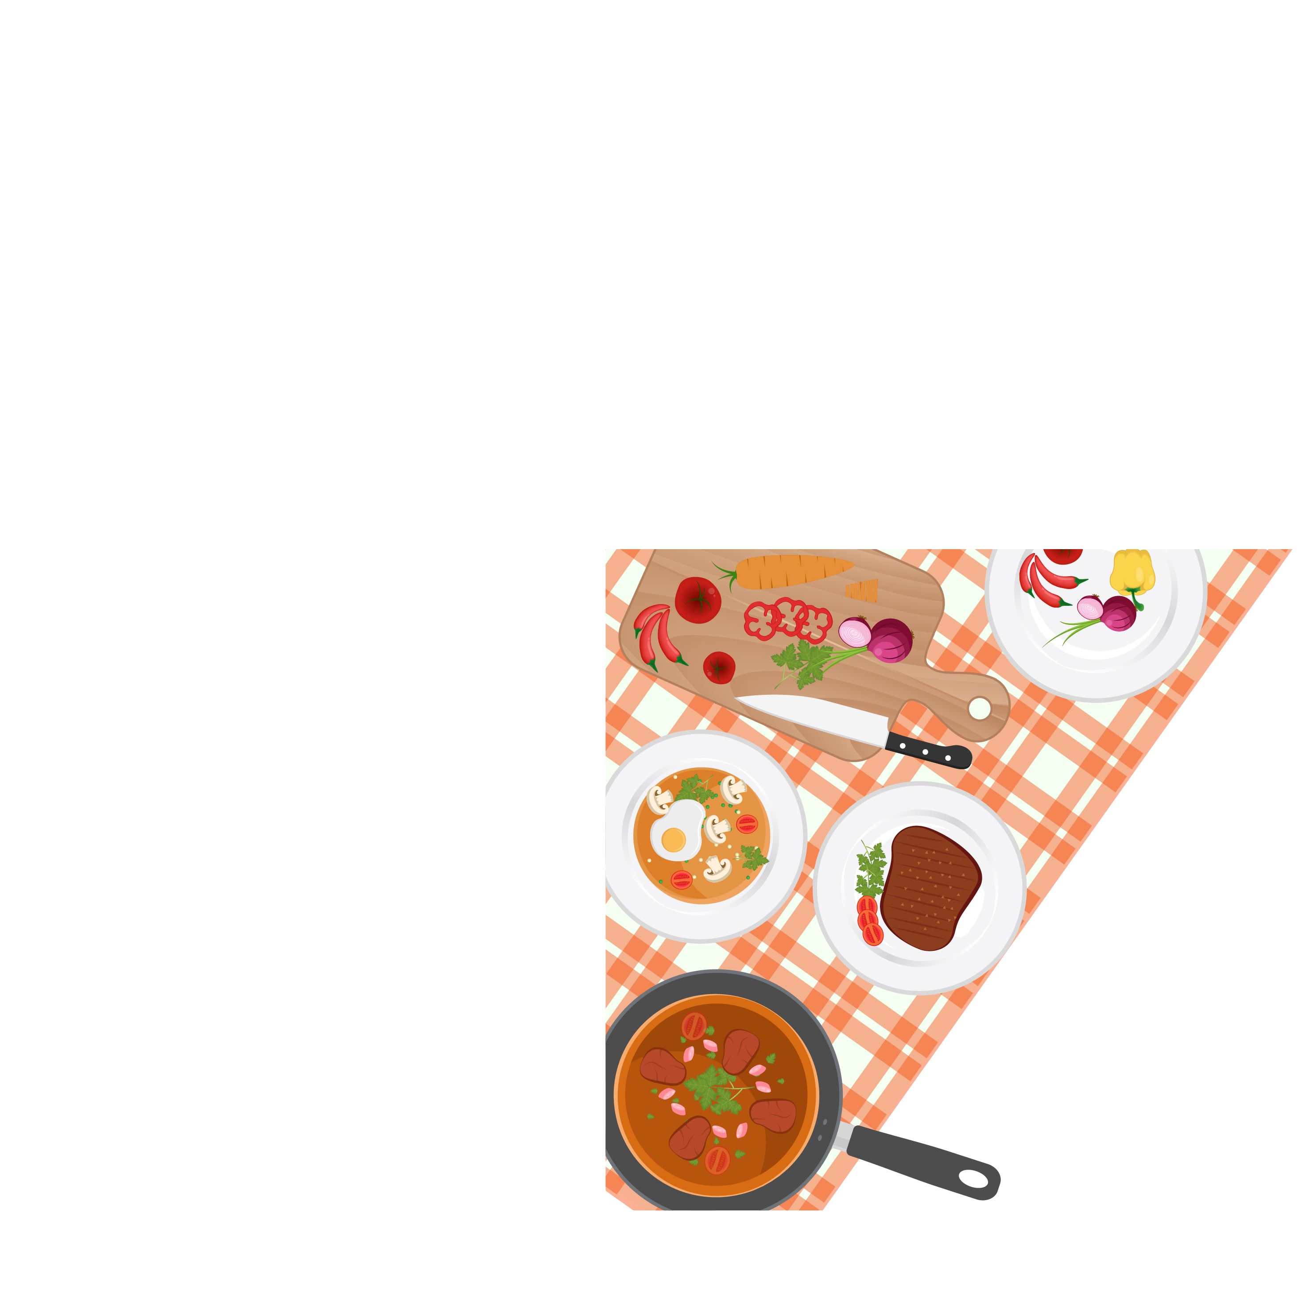
주제와 목적
“
집에서도 간편하고 적절한 가격으로 맛있는 음식을 만들어 먹을 수 있도록 해주고, 혼자 먹어도 부담되지 않는 든든하고 다양한 한끼 밀키트를 제공하기 위해 만들게
되었습니다.
”
타겟
요리를 잘 하지 못하거나 만들기 귀찮은 20~30대 자취생

Slide 3
1인분/2인분 카테고리
다인분의 밀키트 구매가 부담되는 타겟층을 고려해 1~2인분으로 판매중인 밀키트만 보여줌
핵심기능 차별성
1
부수재료 선택기능
부가적인 재료를 구매하려 장보러 갈 필요가 없도록 식재료 추가기능 설정, 소량 구매로
음식물쓰레기 절감.
2
상황별 카테고리 및 필터
캠핑식/파티식/비건식/이유식
전자레인지/에어프라이어/프라이팬
등 상황에 맞는 제품 선택 용이
3

Slide 4
S
W
1.친환경 소재 포장재
2.쓰레기 배출 최소화
3. 상황별 카테고리 구성
ex)캠핑식/파티식/비건식/이유식 등
4. 편의에 맞는 필터 적용
ex)1인분/2인분/다인분, 전자레인지/에어프라이어/프라이팬
5.구매 옵션에 부자재(계란,고기,야채 등) 추가 선택
1.인지도 부족
2.차별화된 상품 종류가 없음
3.친환경 소재 포장재 사용으로 인해 일부 지역만
새벽배송 가능
O
T
1.코로나로 인한 외식 감소
2.미혼률 상승으로 인한 1인 가구 증가
코로나로 인한 밀키트 시장 확대
4.비건 증가
1.제품을 공급받음으로 인해
경쟁기업과 가격경쟁 필요
2.무인 밀키트 판매점의 출현

Slide 5
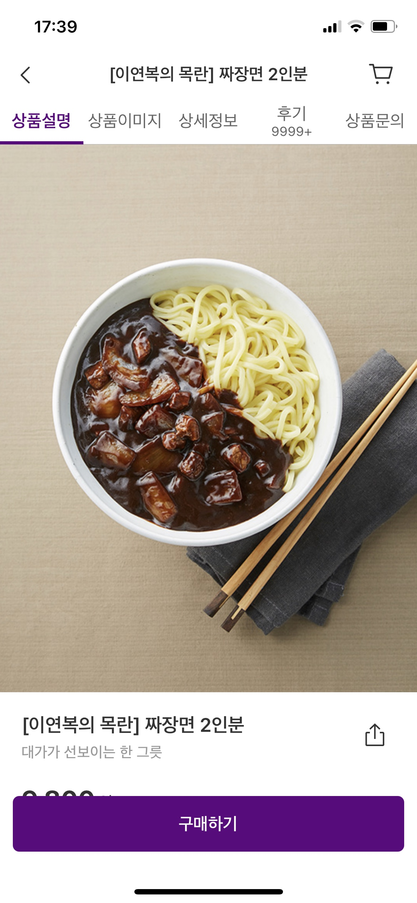
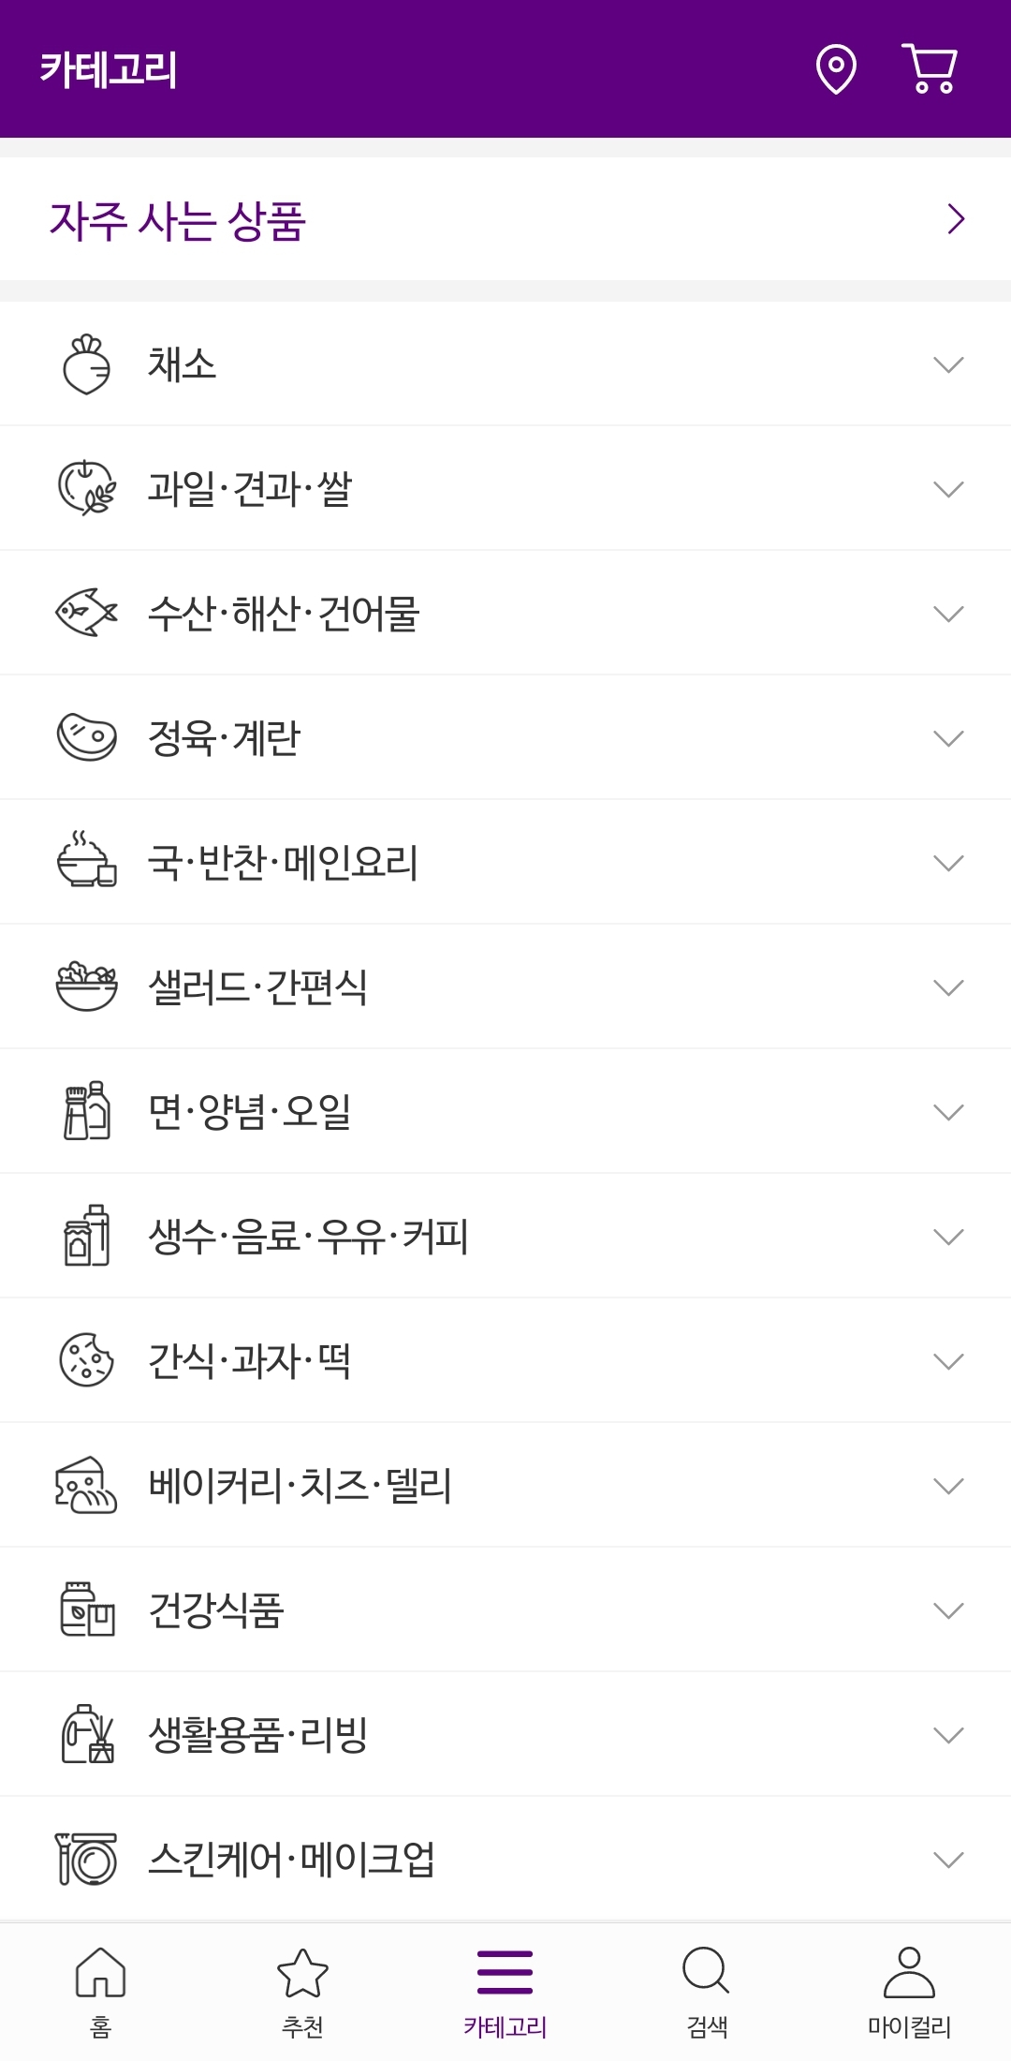
마켓컬리
국내 최대 규모의 밀키트 판매점
상품정보를 보면서 구매자들의 후기를
볼 때 상단바에 고정되어 보기 편함
But 밀키트 카테고리가 따로 없어
사용자가 검색으로만 찾을 수 있음

Slide 6
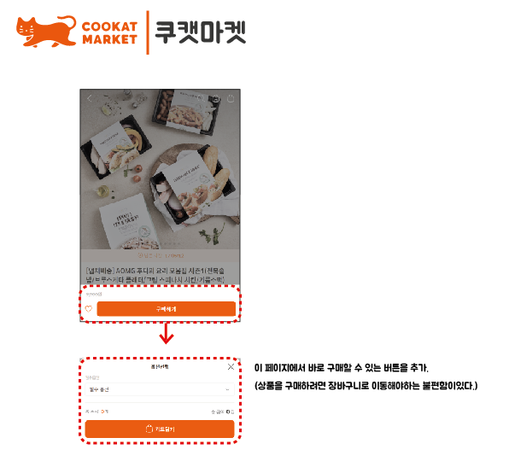
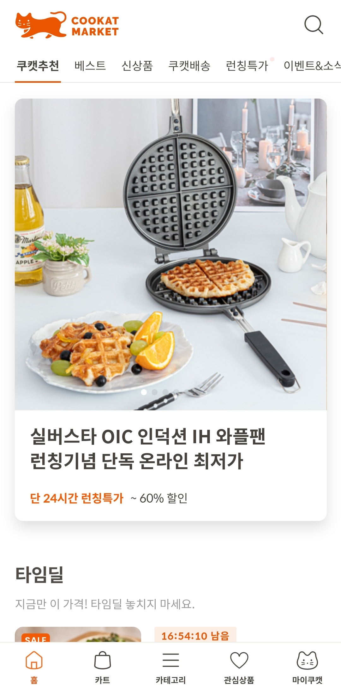
쿠캣마켓
밤 11시 이전에만 주문해도
다음날 아침 배송
구매하기를 누를 시 구매하기 버튼이
아닌 카트담기 버튼 생성

Slide 7
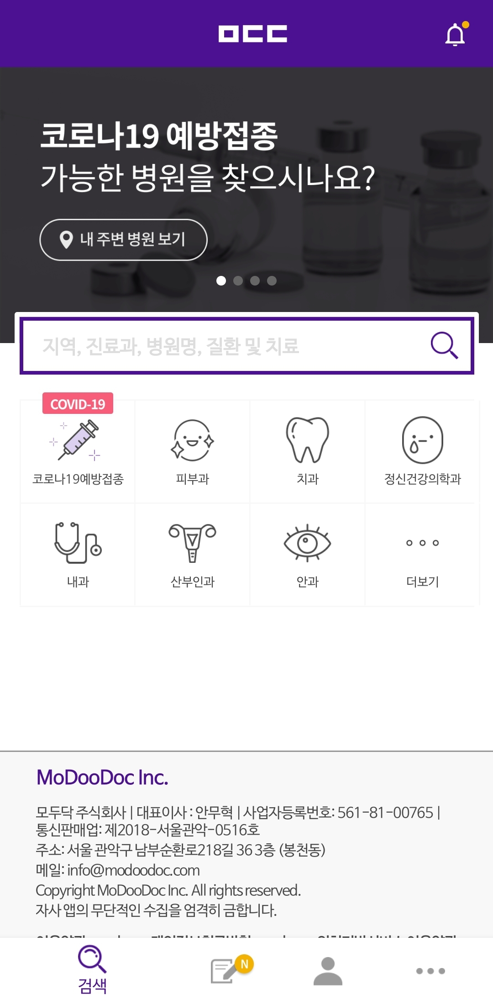
모두닥
모두닥(병원후기어플)
첫 화면에서 카테고리별로 세분화
실제 이용자의 리뷰를 통해 신뢰성 UP
홈하단바와 검색 하단바를 나누지 않음
특정 기간에만 리뷰를 남기게끔 만들어 최신리뷰 보기 힘듬

Slide 8
THANK YOU

